Slide 1

Välkommen till BIFF – BARN I FÖRÄLDRARS FOKUS Träff 1

Slide 2

FAMILJERÄTTSLIGA FAKTA
Under 2024 var drygt 65 000 barn med om att deras föräldrar separerade.
Föräldrar till ca 21 000 barn deltog i samarbetssamtal.
Ca 6 000 barn var aktuella för utredning om vårdnad, boende och umgänge.
Notes:
Aktuell statistik finns på scb.se och mfof.se.

Slide 3

VAD ÄR BiFF?
”Du får gå härifrån, jag tänker inte träffa den där idioten”
En utbildning för föräldrar
Syftet är att synliggöra barnets behov och situation när föräldrarna är i konflikt
Kunskapsförmedling
Gruppdiskussioner
Egen reflektion
Tips
Vad kan jag som förälder göra för att underlätta för mitt barn?
Vad

Slide 4
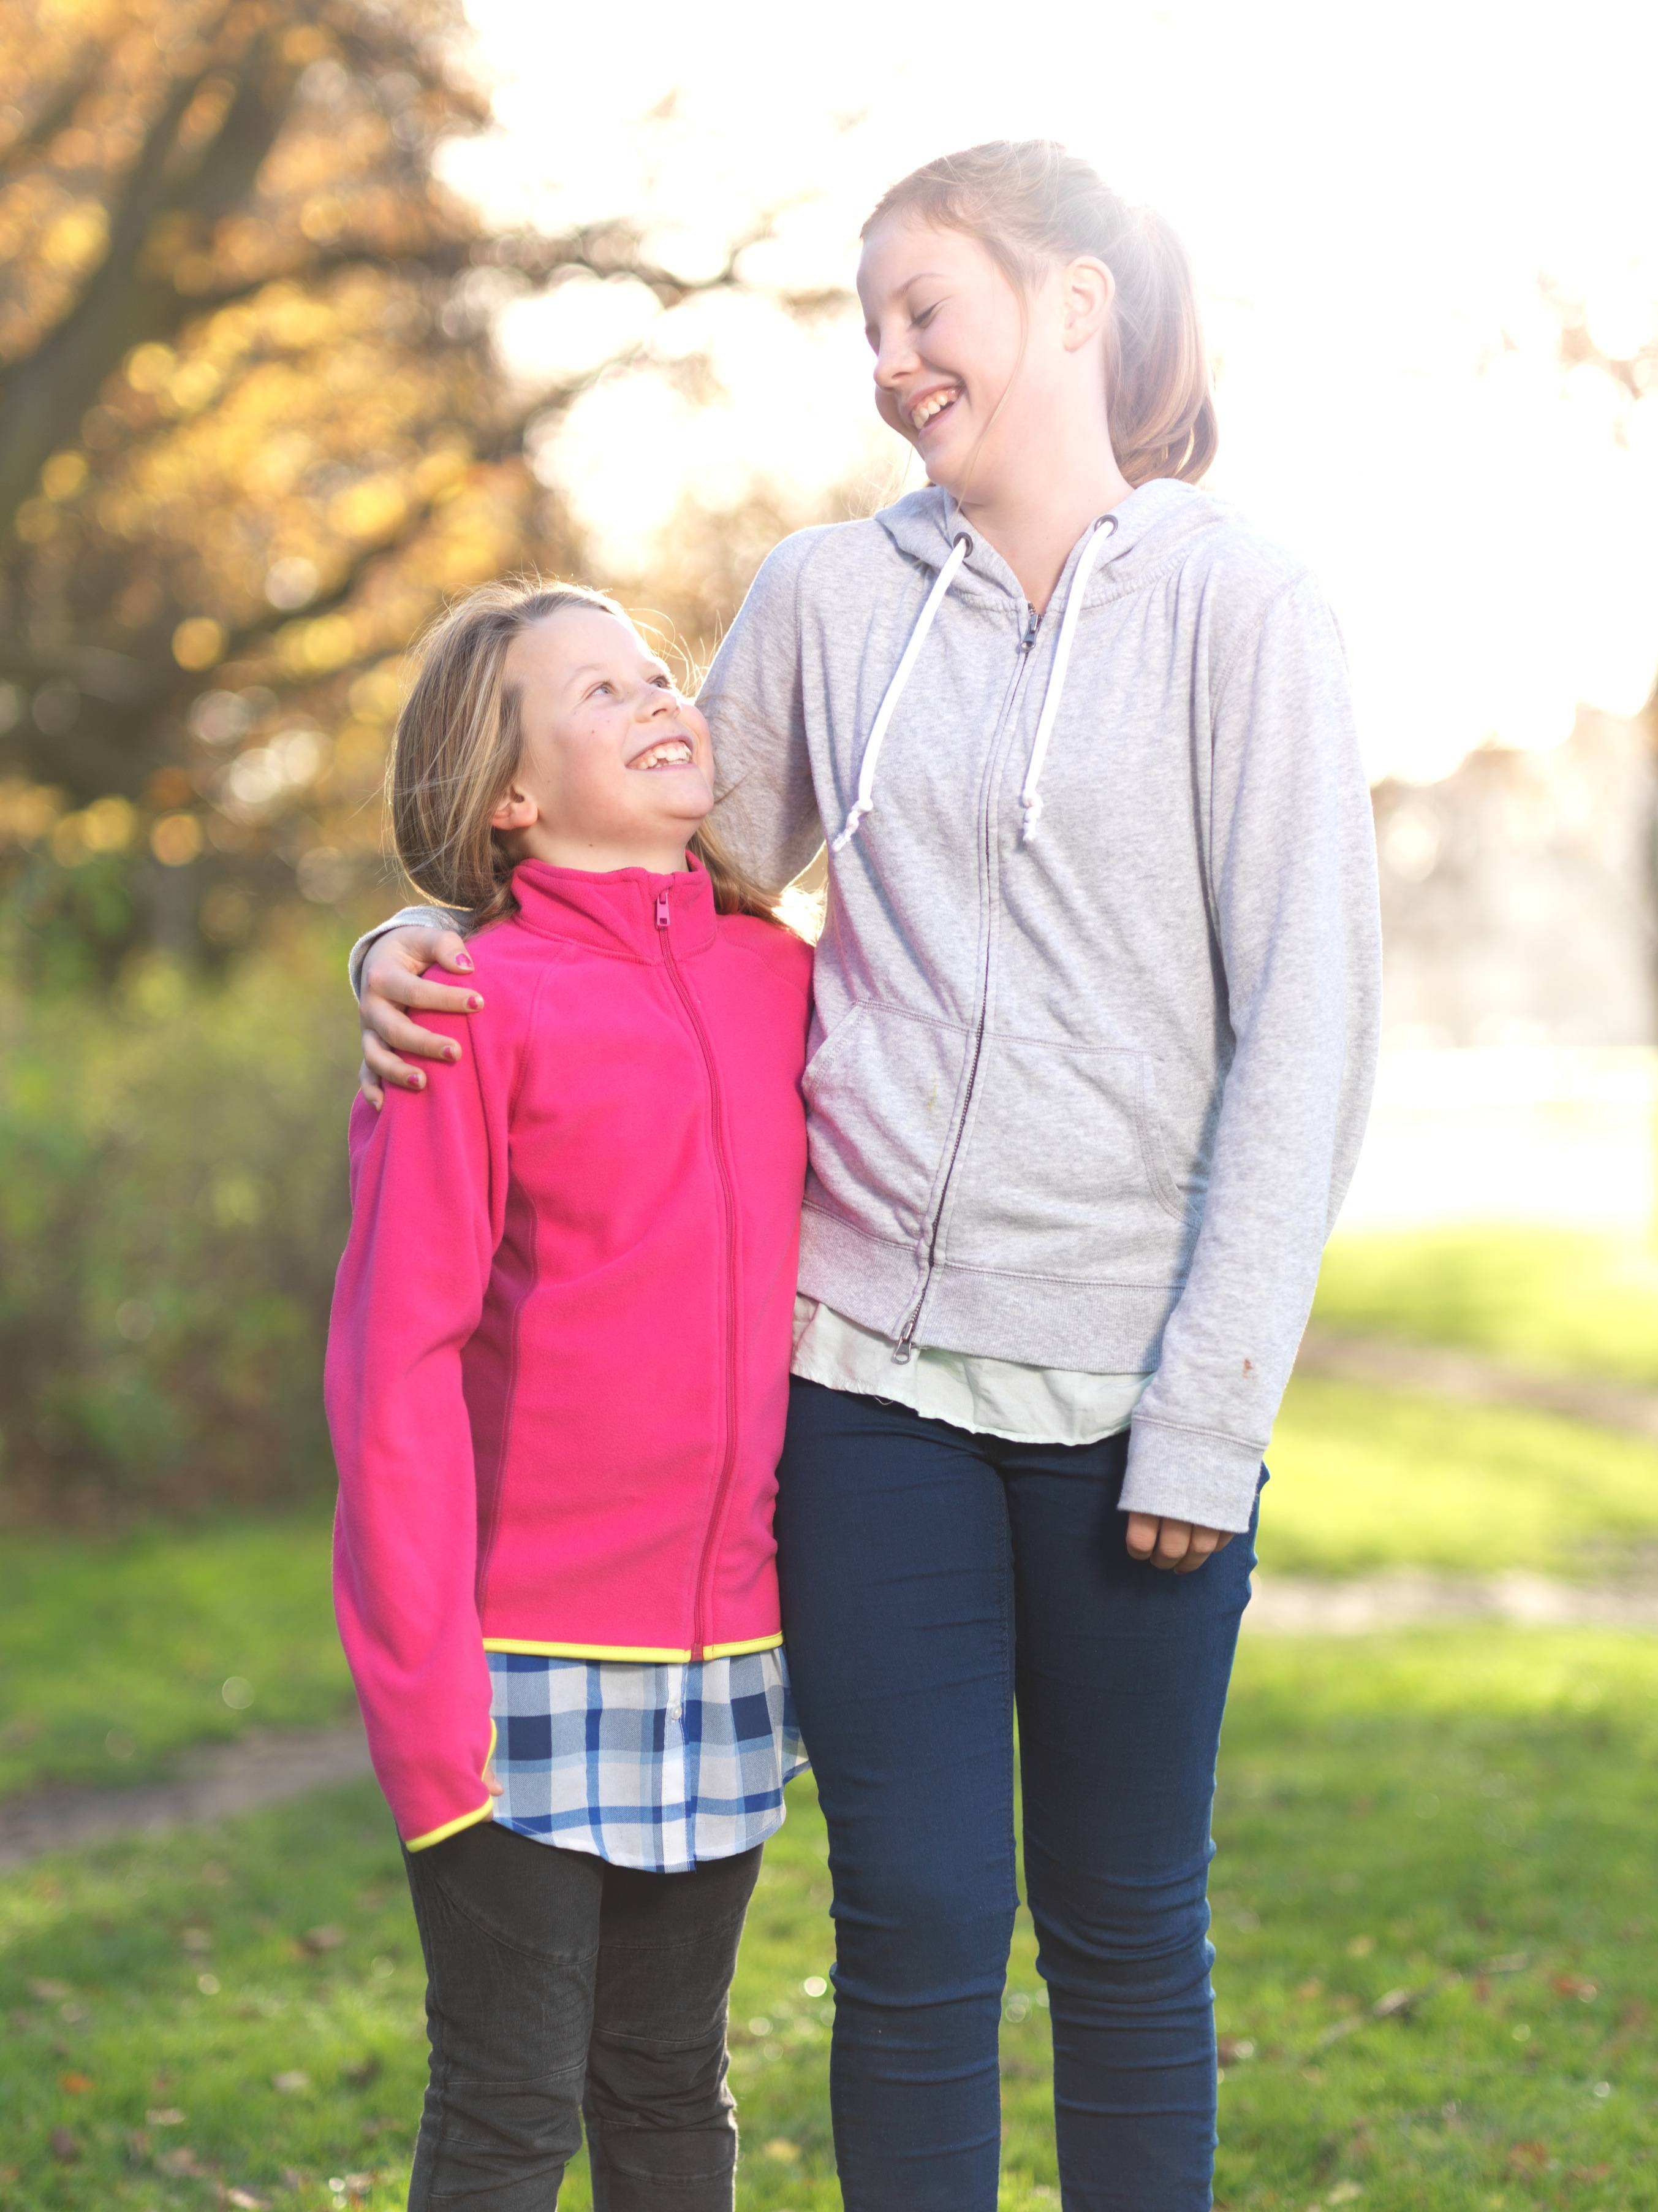
BARNS RÖSTER

Slide 5


VILKA ÄR VI I GRUPPEN?
Mitt/mina barn
Vem är jag?
Vårdnad och umgänge
Förväntningar på utbildningen
Speciell fråga/område som känns viktig att ta upp

Slide 6

FÖRÄNDRINGAR FÖR BARNET
Att flytta
Växelvis boende
Viktiga kamrater och vuxna ”försvinner”
Anpassa sig till två familjer
Nya roller uppstår i familjen
Lära känna nya människor runt den nya familjen

Slide 7
Om ditt barn skulle kunna berätta för oss hur det är mellan er föräldrar just nu – vad skulle ditt barn säga?

Slide 8
TACK FÖR IDAG!

Slide 9
Välkommen till BIFF – BARN I FÖRÄLDRARS FOKUS Träff 2

Slide 10
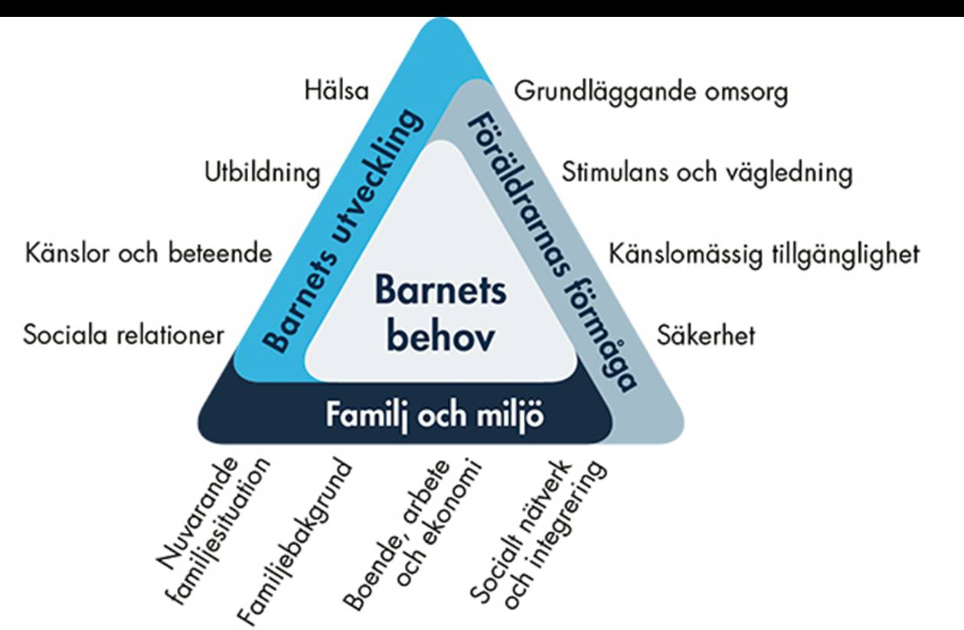
BBIC – BARNS BEHOV I CENTRUM

Slide 11
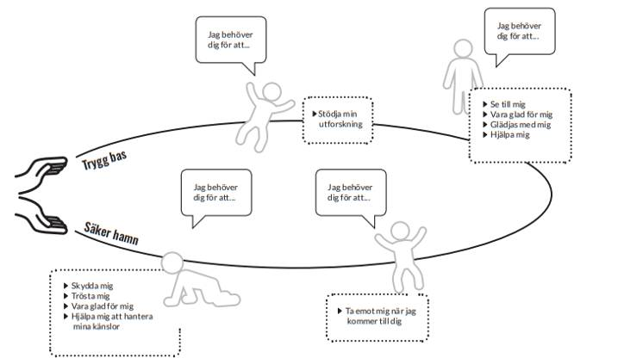
ATT KNYTA AN OCH HA EN TRYGG BAS - TRYGGHETSCIRKELN

Slide 12

Om ditt barn skulle kunna berätta för oss hur det är mellan er föräldrar just nu – vad skulle ditt barn säga?

Slide 13

KONVENTIONEN OM BARNETS RÄTTIGHETER
Artikel 3 – Ett barns bästa ska alltid gå först när det fattas beslut som gäller barnet. Det gäller oavsett i vilken miljö eller av vem som besluten fattas. Vuxna ska alltså alltid tänka på vad som är bäst för barnet och hur olika beslut kan påverka barnet.
Artikel 9 – Ett barn ska alltid, när det går, få vara hos sina föräldrar. Om föräldrarna skiljer sig har barnet rätt att träffa båda föräldrarna. Ibland är det dock inte det bästa för barnet att bo hos båda föräldrarna eller att träffa båda föräldrarna.
Artikel 12 – Barn har rätt att uttrycka sina åsikter i alla frågor som rör dem. Barnets åsikter ska tillmätas betydelse i förhållande till ålder och mognad. Barnet ska beredas möjlighet att höras, direkt eller genom ombud, i alla domstols- och administrativa förfaranden som rör barnet.
Artikel 19 – Varje barn har också rätt till skydd mot alla former av fysiskt eller psykiskt våld, skada eller övergrepp, vanvård eller försumlig behandling, misshandel eller utnyttjande, innefattande sexuella övergrepp, medan barnet är i föräldrarnas eller den ena förälderns, vårdnadshavares eller annan persons vård.

Slide 14
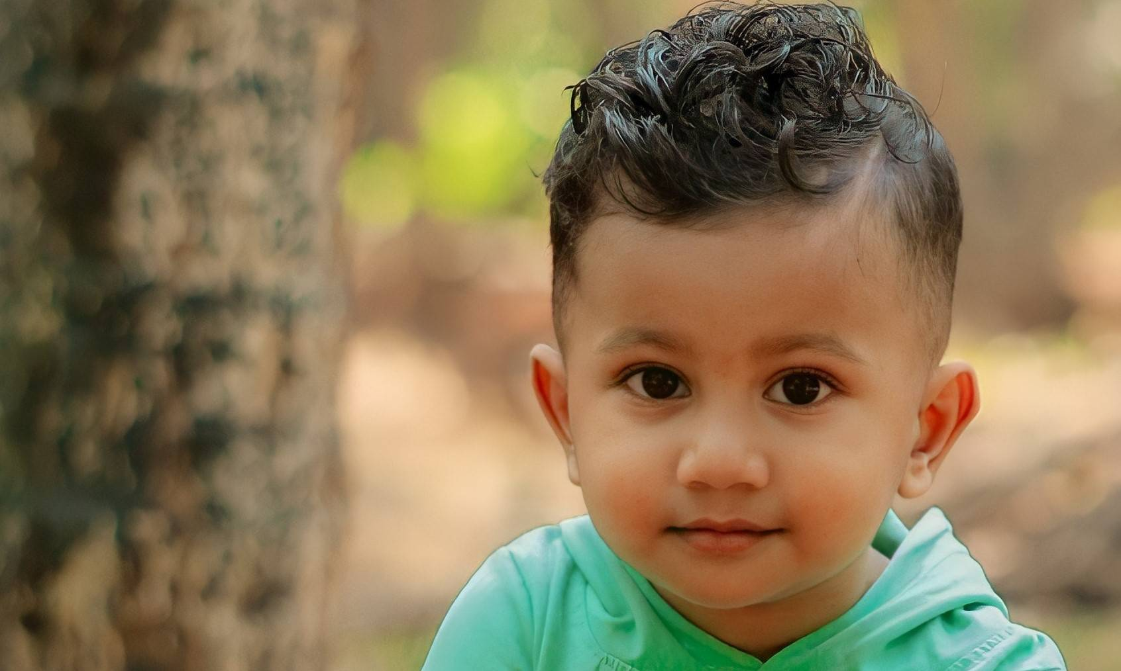
VAD ÄR VÅLD?
Fysiskt våld
Psykiskt våld
Sexuellt våld
Hedersrelaterat våld
Materiellt våld
Latent våld
Försummelse

Slide 15
BARNS STRATEGIER
Anpassar sig och håller med
Tar till lögner
Tar på sig skulden
Lägger skulden på den våldsutsatta föräldern
Går emellan i konfliktsituationer
”Det gör inget, mamma. Jag behöver inte åka på lägret.”
”Det var mitt fel att vi blev sena, pappa!”

Slide 16
TACK FÖR IDAG!

Slide 17
Välkommen till BiFF – BARN I FÖRÄLDRARS FOKUS Träff 3

Slide 18
Välkommen till BiFF – BARN I FÖRÄLDRARS FOKUS Träff 4

Slide 19



BARNS UTVECKLING
Den första tiden
Lägre förskoleåldern
Övre förskoleåldern
Skolåldern
Tonårstiden
”Vågar jag lita på dig?”
”Klarar jag det här?”
”Gör jag rätt?”
”Duger jag?”
”Vem är jag?”

Slide 20
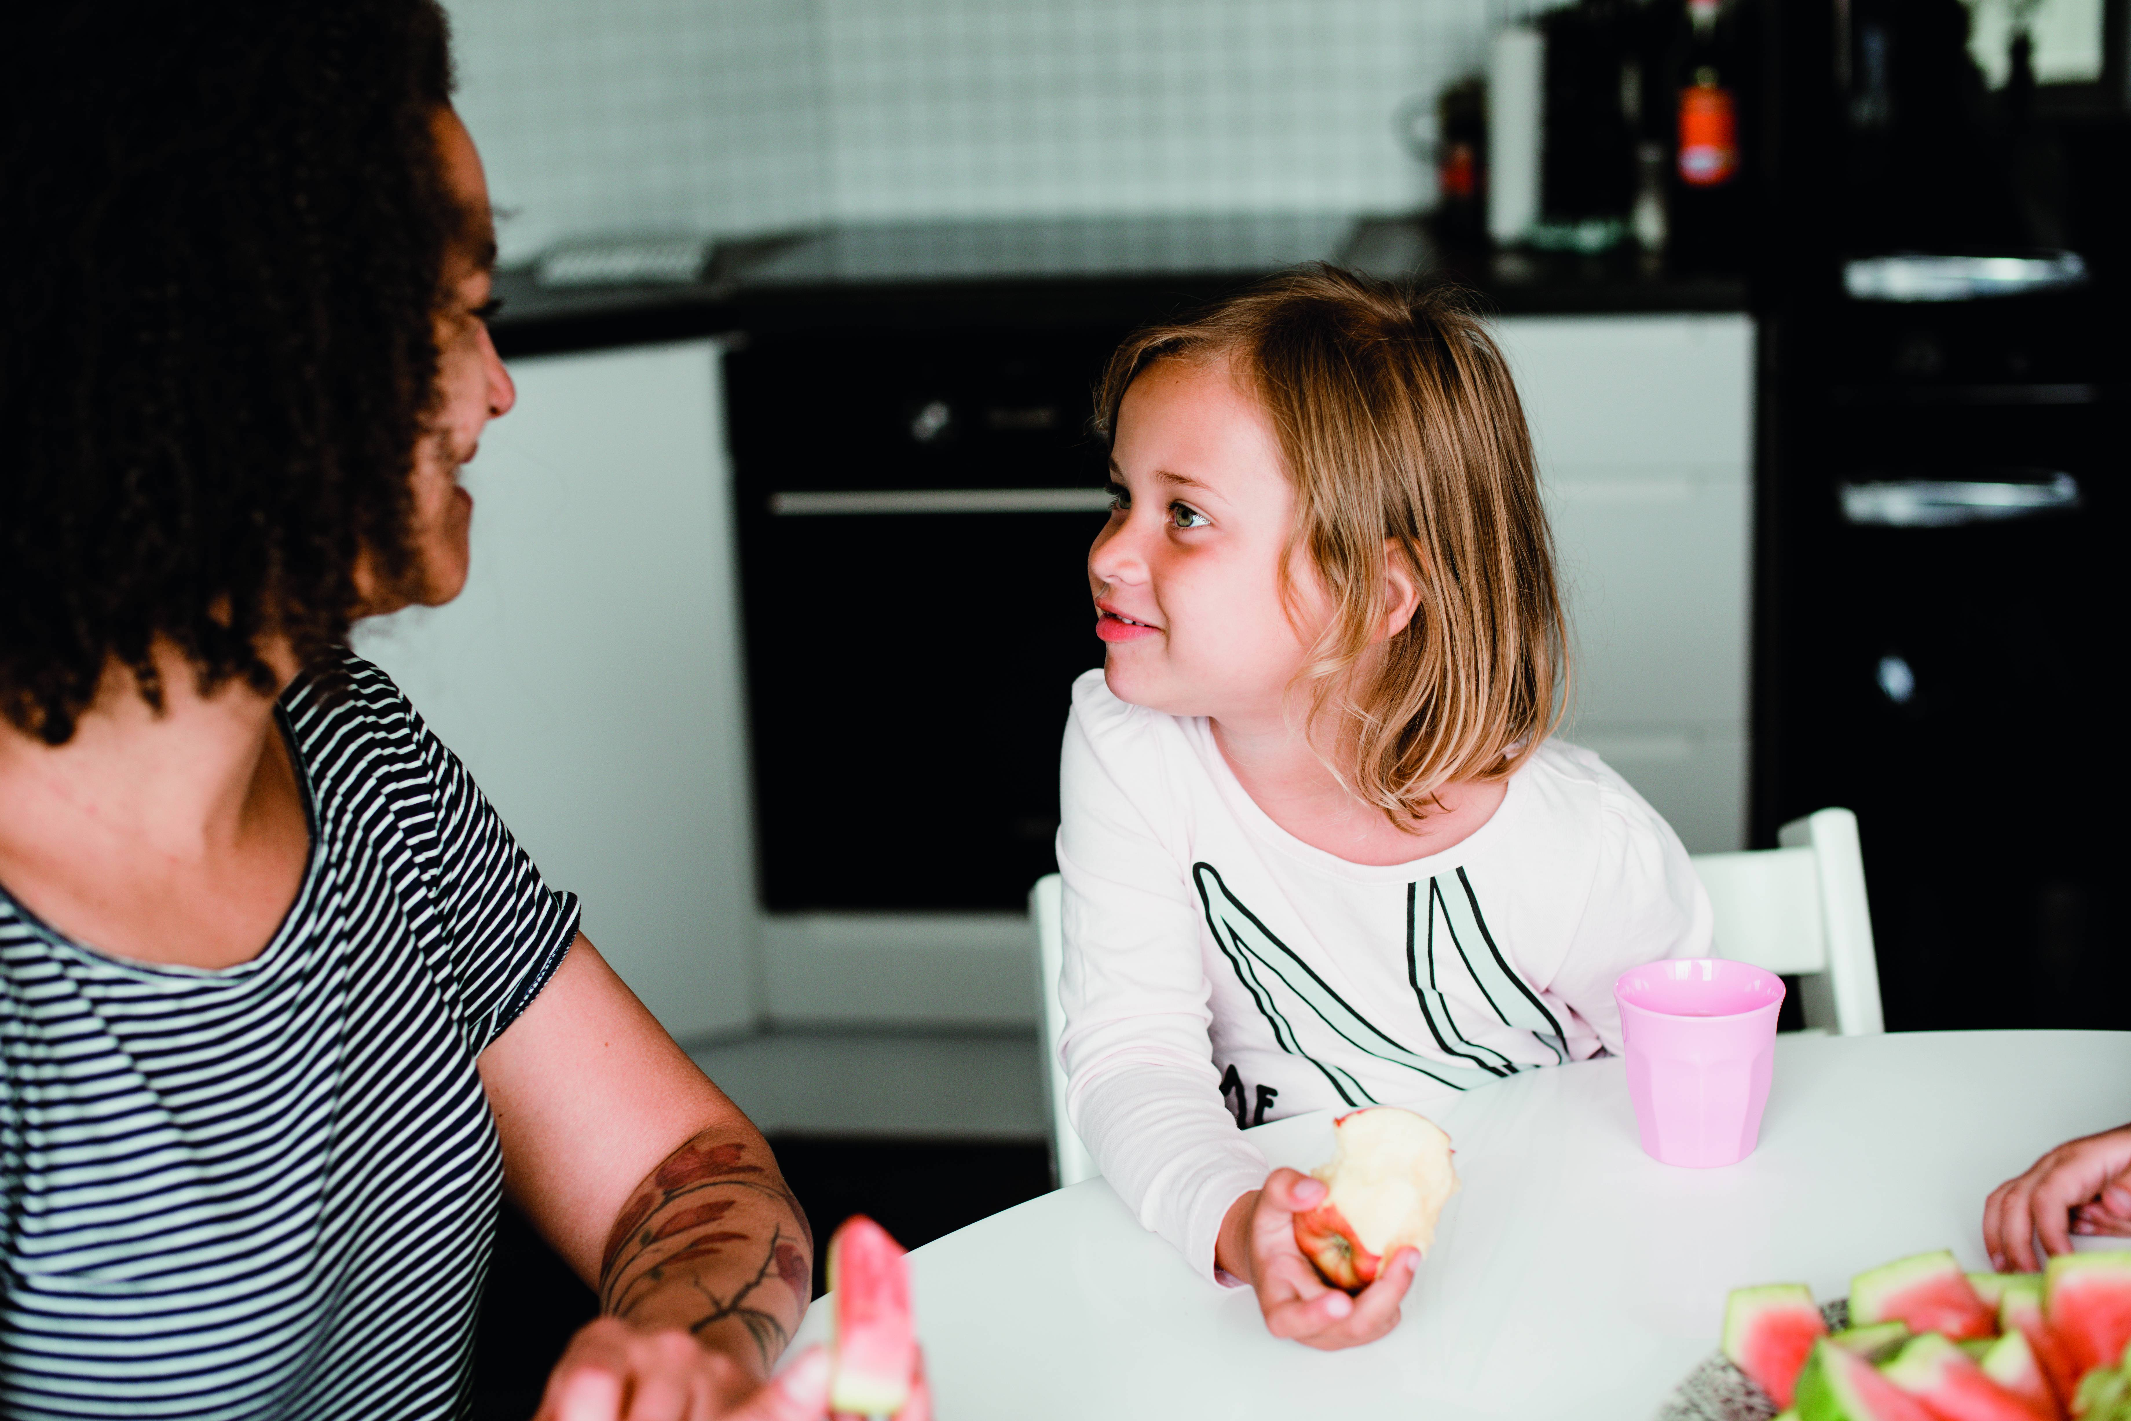
HUR KOMMUNICERAR VI MED VARANDRA?

Slide 21
Om vi om fem eller tio år skulle fråga ditt barn hur det är mellan er föräldrar – vad tror du att ditt barn skulle säga?

Slide 22
SAMMANFATTNING
Vi har arbetat med följande teman:
Barns röster
Faktiska förändringar för barnet
Erfarenheter och tips
Egenskaper hos mitt barn
BBiC
Anknytningsteori
Barnkonventionen
Våld, barns reaktioner och strategier
Barns utveckling
Kommunikation
Syfte:
Att synliggöra barnets behov och situation och att arbeta med frågan:
”Vad kan jag som förälder göra för att underlätta för mitt barn?”

Slide 23
TACK FÖR IDAG!

